Slide 1

ARGENTINA
LA INVESTIGACIÓN DESDE EL MINISTERIO PÚBLICO FISCAL

Slide 2
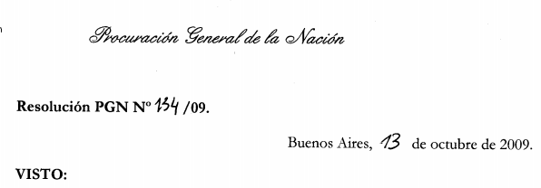
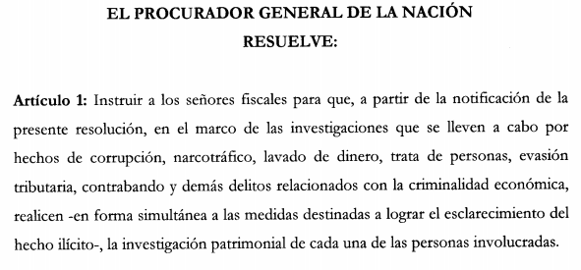

Slide 3
EQUIPOS CONJUNTOS DE INVESTIGACIÓN
DISTINTOS TIPOS DE DELITOS (Corrupción, Trata de Personas, Evasión, Contrabando, Narcotráfico, etc.)
TODOS RELACIONADOS DIRECTAMENTE CON LA PRODUCCIÓN DE GANANCIAS DE ORÍGEN ILÍCITO
NECESIDAD DE “LAVADO” o “BLANQUEO” – COSTO/BENEFICIO
EQUIPOS INTERDISCIPLINARIOS (Abogados, contadores, expertos en sistemas informáticos, policía judicial, etc.)

Slide 4
FUENTES DE INFORMACIÓN
Muchas veces la información está en poder de organismos (públicos o privados) con los cuales el investigado mantiene estrechas relaciones o directamente dependen de él

Slide 5
BUSQUEDA DE INFORMACIÓN FINANCIERA Y PATRIMONIAL
PERIODO DE INVESTIGACIÓN
PLAZO DE RESPUESTA
VERBO: “SON O FUERON”
PREGUNTA BIEN FORMULADA (evita pérdidas de tiempo)
GRUPO FAMILIAR PRIMARIO – TESTAFERROS - SOCIEDADES
VERDAD FORMAL vs. VERDAD MATERIAL
EXHORTOS INTERNACIONALES – DOBLE CIUDADANÍA (dni, pasaporte nacional y extranjero, fecha de nacimiento, etc.)
PERITAJES CONTABLES (es una prueba más incorporada al proceso)

Slide 6
FUENTES DE INFORMACIÓN DE ACCESO PÚBLICO
AFIP: Constancia de inscripción
D.N. Registro Automotor: A partir del número de dominio – Apellido y Nombre – Nro. de documento y/o CUIT - SE OBTIENE: Registro Seccional donde se encuentra radicado un automotor, maquinaria o motovehículo
Veraz / Nosis: Información financiera
Infracciones de tránsito (dominio y/o número de documento)
INPI: Registro de marcas y patentes
Consulta de Deudores del BCRA: Datos de cheques rechazados y situación crediticia general
Buscadores (Google y otros), Facebook, Instagram
INFORMACIÓN MUY BÁSICA QUE NO PERMITE OBTENER INFORMACIÓN DE REAL INTERÉS PARA LA INVESTIGACIÓN PATRIMONIAL Y FINANCIERA

Slide 7
FUENTES DE INFORMACIÓN DE ACCESO A TRAVÉS DE CLAVES
DIR. NACIONAL DE MIGRACIONES
DIR. NACIONAL REGISTRO DEL AUTOMOTOR
REGISTRO PROPIEDAD INMUEBLE CABA
VERAZ / NOSIS
BRINDA INFORMACIÓN UN POCO MÁS PRECISA, PERO NO SUFICIENTE PARA LA INVESTIGACIÓN PATRIMONIAL Y FINANCIERA

Slide 8
REQUERIMIENTOS ESCRITOS
Agencias tributarias provinciales y municipales
UIF: Informes de inteligencia
Escribanos
Contadores (Declaraciones juradas sobre origen y licitud de fondos)
Tarjetas de crédito – Posnet
AFIP-ADUANA: RG AFIP 2704/2009 y sus modif. (Declaración más de us$ 10,000)
Registro Nacional de Buques y Yates
ANAC (Adm. Nac. de la Aviación Civil): aeronaves
Caja de Valores: bursátil
Superintendencia de Seguros (circularización a compañías de seguros)

Slide 9
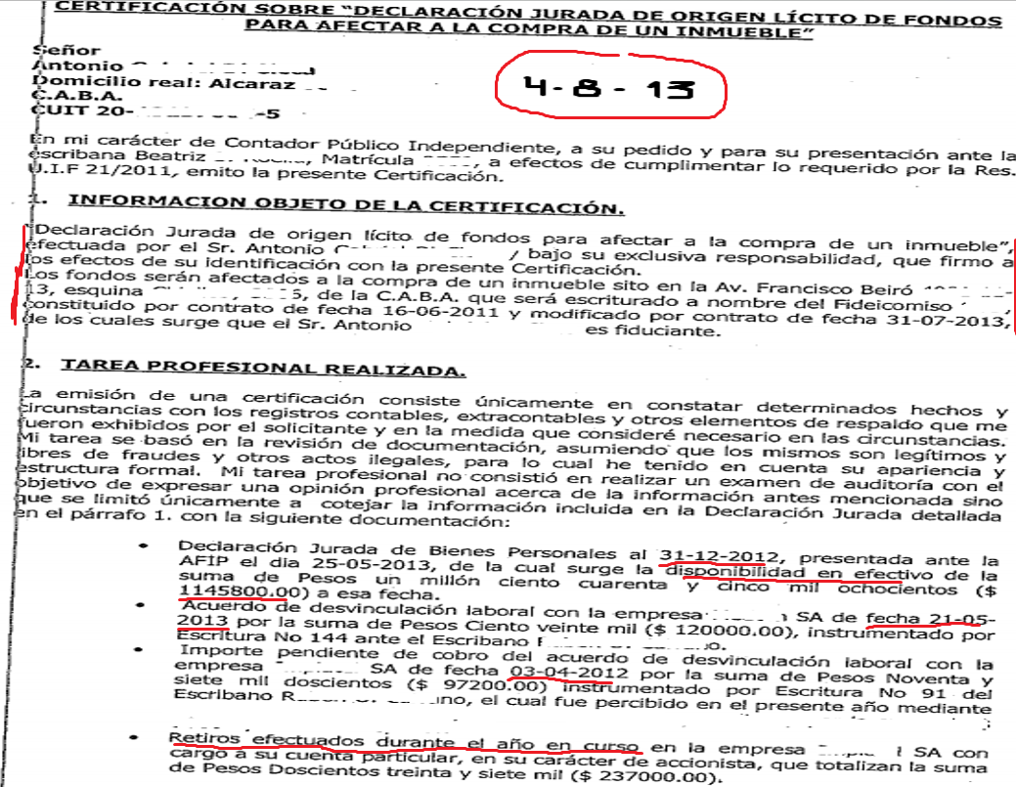

Slide 10
REQUERIMIENTOS ESCRITOS
Servicios públicos (Agua, luz, gas, telefonía fija)
Empresas de telefonía celular
Empresas de televisión por cable e internet
Administradoras de Riesgo Trabajo (ART)
Autopistas – Telepase
Verificación técnica vehicular (VTV)
Grabado de autopartes
Western Union (giro o recepción de dinero al o del extranjero)

Slide 11
¿ CRIMEN ORGANIZADO
VS.
ESTADO “DESORGANIZADO” ?

Slide 12
PROBLEMÁTICAS
SECRETO FISCAL: DISPOSICIÓN (AFIP) 98/2009
Secreto: Toda información de contenido económico-patrimonial
Levantamiento del secreto:
El Ministerio Público Fiscal y unidades específicas de investigación que lo integren, mediando orden de juez competente o requerimiento del propio fiscal interviniente. En el último caso, cuando:
a) Tenga a su cargo la dirección de la investigación, conforme a lo previsto en los artículos 180 segundo párrafo y 196 primer párrafo, del Código Procesal Penal de la Nación o,
b) se trata de denuncias formuladas por AFIP.
No se le opone el Secreto Fiscal a la Defensoría del Pueblo de la Nación, en el marco de lo dispuesto por el artículo 24 de la ley 24284 y su modificación
SOLUCIÓN: TRASLADO DEL SECRETO FISCAL AL ORGANISMO REQUIRENTE, BAJO LAS MISMAS PENAS PREVISTAS PARA LA AFIP

Slide 13
PROBLEMÁTICAS
REGISTROS DE LA PROPIEDAD INMUEBLE
Uno por cada provincia
Información actual, no histórica
Registro Nacional de Sociedades: Ley 26.047 del 3/8/2005
REGISTROS DE SOCIEDADES
Uno por cada provincia
Denominación social
D.N. REGISTRO AUTOMOTOR (existe registro histórico de titularidad)
Registro Seccional
Cédulas autorizados a conducir
BANCO CENTRAL
Secreto bancario
Circularización a entidades financieras

Slide 14
PROBLEMÁTICAS
Investigación de campo: Policía judicial
Mandatos y poderes: Registro
Fideicomisos: Registración
Oficina Anticorrupción: Anexos Reservados
Contadores (Declaraciones juradas sobre origen y licitud de fondos)
Formularios 08 transferencia automotor
Decomiso (embargo preventivo)

Slide 15
COOPERACION INTERNACIONAL
AIAMP (Asociación Iberoamericana de Ministerios Públicos) – 22 países
Andorra, Argentina, Bolivia, Brasil, Colombia, Costa Rica, Chile, Cuba, Ecuador, El Salvador, España, Guatemala, Honduras, Nicaragua, México, Panamá, Paraguay, Perú, Portugal, República Dominicana, Uruguay y Venezuela
Red de Recuperación de Activos del GAFILAT” (RRAG) – 17 países
Argentina, Bolivia, Brasil, Chile, Colombia, Costa Rica, Cuba, Ecuador, Guatemala, Honduras, México, Nicaragua, Panamá, Paraguay, Perú, República Dominicana y Uruguay
Facilitar la identificación y localización, tendiente a la recuperación de activos, productos o instrumentos de actividades ilícitas
IBERRED (Red Iberoamericana de Cooperación Jurídica Internacional)
Reúne a los Ministerios de Justicia, los Ministerios Públicos y Fiscalías Generales, y los Poderes Judiciales (22 países de la Comunidad Iberoamericana de Naciones y el Tribunal Supremo de Puerto Rico)

Slide 16
INFORMES PRESENTADOS EN EL PROCESO JUDICIAL
El informe dando cuenta del relevamiento de la información y las conclusiones de la investigación patrimonial se presentan en forma de escrito en el proceso
Durante el desarrollo de la investigación el profesional interviniente, que suscribirá el informe (por lo general un contador público), debe realizar su trabajo teniendo especial cuenta que podrá ser llamado como testigo durante el juicio oral y público –probablemente muchos años después de realizar su informe-.
En el juicio oral se verá sometido a las preguntas que puedan realizar la fiscalía, la defensa, los querellantes y el propio tribunal.
En su calidad de testigo, le caben las reglas del “falso testimonio”

